Slide 1
PROYECTO FINAL
CAPTURA DE INFORMACIÓN DE ESTUDIANTES

Slide 2
INTEGRANTES
SANDRA LUGO
ANGEL RIOS
DANNA VIGIL
ESTEBAN BERNAL
DIEGO VALDES

Slide 3
INTRODUCCIÓN

Slide 4
CAPTURAR INFORMACION DE ESTUDIANTES
Nuestro equipo se encarga de trabajar en el desarrollo de una aplicación web que permita a algún administrador el poder registrar, modificar, eliminar e inspeccionar los datos necesarios para hacer la inscripción completa de las estudiantes que buscan el apoyo para sus estudios. Para ello, se requiere una plataforma en la cual pueda acceder la persona que se encargará de lo anteriormente mencionado. En esa plataforma es necesario guardar la información privada de las mujeres que se van a registrar y las ya registradas. Para ello, solo se puede acceder mediante las credenciales que se entreguen a las personas encargadas, un inicio de sesión adecuado y su contraseña correspondiente.

Slide 5
HISTORIAS DE USUARIO Y REQUERIMENTOS

Slide 6
REGISTRO E INGRESO AL SISTEMA
TRABAJADORA SOCIAL
COMO TRABAJADORA SOCIAL EN UNA UNIVERSIDAD, QUIERO TENER UN SISTEMA DE CAPTURA DE INFORMACIÓN ORIENTADO A WEB PARA PODER REGISTRAR Y GESTIONAR LOS DATOS PERSONALES DE LOS ESTUDIANTES DE MANERA EFICIENTE.
COMO ADMINISTRADOR(A), NECESITO UN SISTEMA DE GESTIÓN ESCOLAR QUE SEA ACCESIBLE Y FÁCIL DE USAR PARA MANEJAR LA INFORMACIÓN DE LOS ESTUDIANTES, DOCENTES Y PERSONAL ADMINISTRATIVO. PARA ELLO, REQUIERO UNA INTERFAZ AMIGABLE QUE PERMITA REALIZAR UN INICIO DE SESIÓN SEGURO Y EFICIENTE.

Slide 7
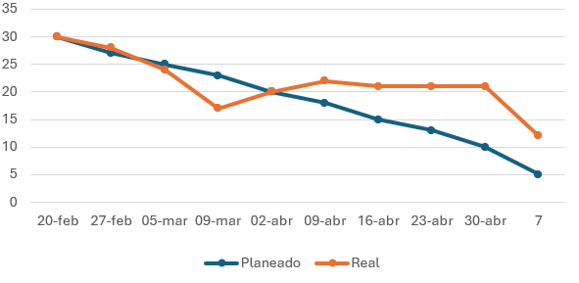
ESTIMACIÒN
La línea resaltada en azul representa lo que se había planeado realizar durante la duración del proyecto. Mientras que la línea destacada en naranja representa las acciones efectivamente llevadas a cabo. El proyecto se inició el 20 de febrero y se estima su conclusión para el día 7 de mayo.

Slide 8

TRABAJADORA SOCIAL
PARA LLEVAR A CABO ESTA HISTORIA
EN ESTA ETAPA INICIAL, HEMOS PROCEDIDO A LA CREACIÓN DE LA BASE DE DATOS QUE CONTENDRÁ TODOS LOS ELEMENTOS NECESARIOS PARA LA CAPTURA DE INFORMACIÓN DE LAS JÓVENES. ESTOS ELEMENTOS COMPRENDEN LOS DATOS BÁSICOS DE CADA ESTUDIANTE. PARA LA IMPLEMENTACIÓN DE ESTA BASE DE DATOS, HEMOS EMPLEADO MYSQL

Slide 9
La información que se busca recabar para la gestion de datos de las alumnas
son algunos de los siguente puntos:
Nombre completo
Fecha de nacimiento
Lugar de nacimiento
CURP
Nivel escolar
Acta de nacimiento
Comprobante de estudios
Entre otros datos que son relevantes, buscando que las alumnas nos compartan
información necesaria para que se inicie el proceso de insripcion en el programa de estudio.

Slide 10
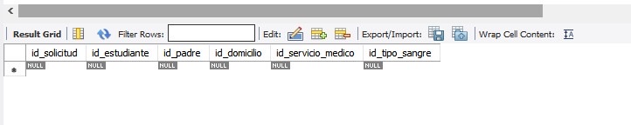
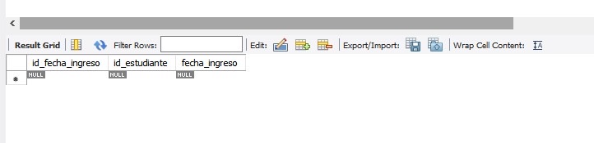
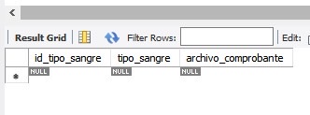

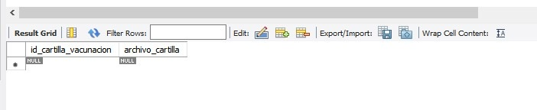
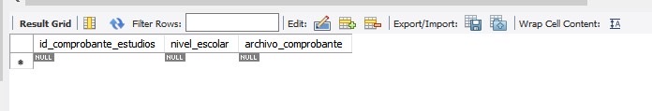
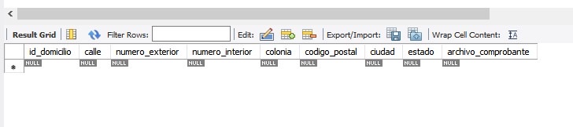
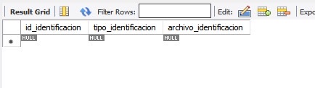
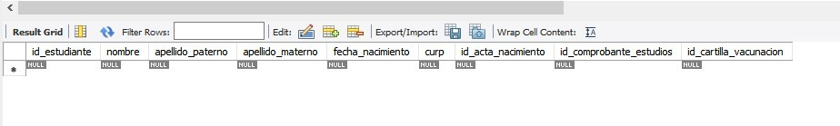

Slide 11
REGISTRO E INGRESO AL SISTEMA
ADMINISTRADOR(A)
PARA LLEVAR A CABO ESTA HISTORIA
SE DESARROLLÓ UNA INTERFAZ DISEÑADA PARA SER INTUITIVA Y DE FÁCIL MANEJO. ESTA FUE IMPLEMENTADA UTILIZANDO PRINCIPALMENTE JAVASCRIPT Y HTML, CON UNA MÍNIMA CANTIDAD DE CSS. ESTA ELECCIÓN SE FUNDAMENTÓ EN LA COMODIDAD Y LA FACILIDAD QUE OFRECEN ESTAS TECNOLOGÍAS PARA ALCANZAR LOS OBJETIVOS DE DISEÑO Y USABILIDAD PLANTEADOS.

Slide 12
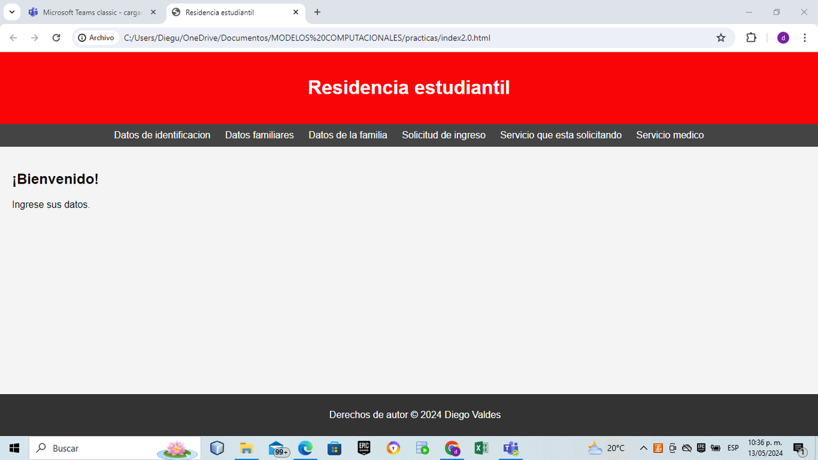
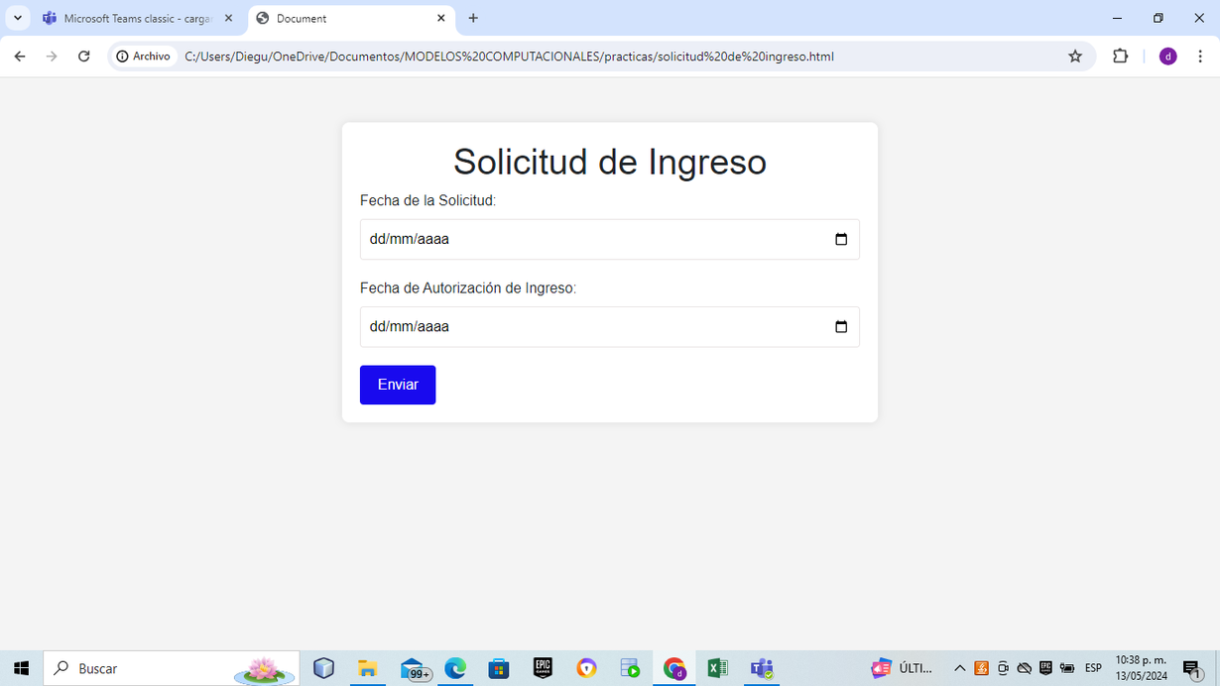

Slide 13
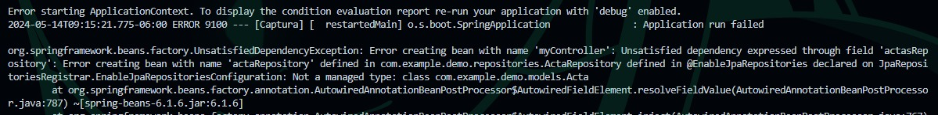
ERRORES A LOS QUE NOS ENFRENTAMOS

Slide 14
¡MUCHAS GRACIAS!
14 DE MAYO DE 2024

